Slide 1
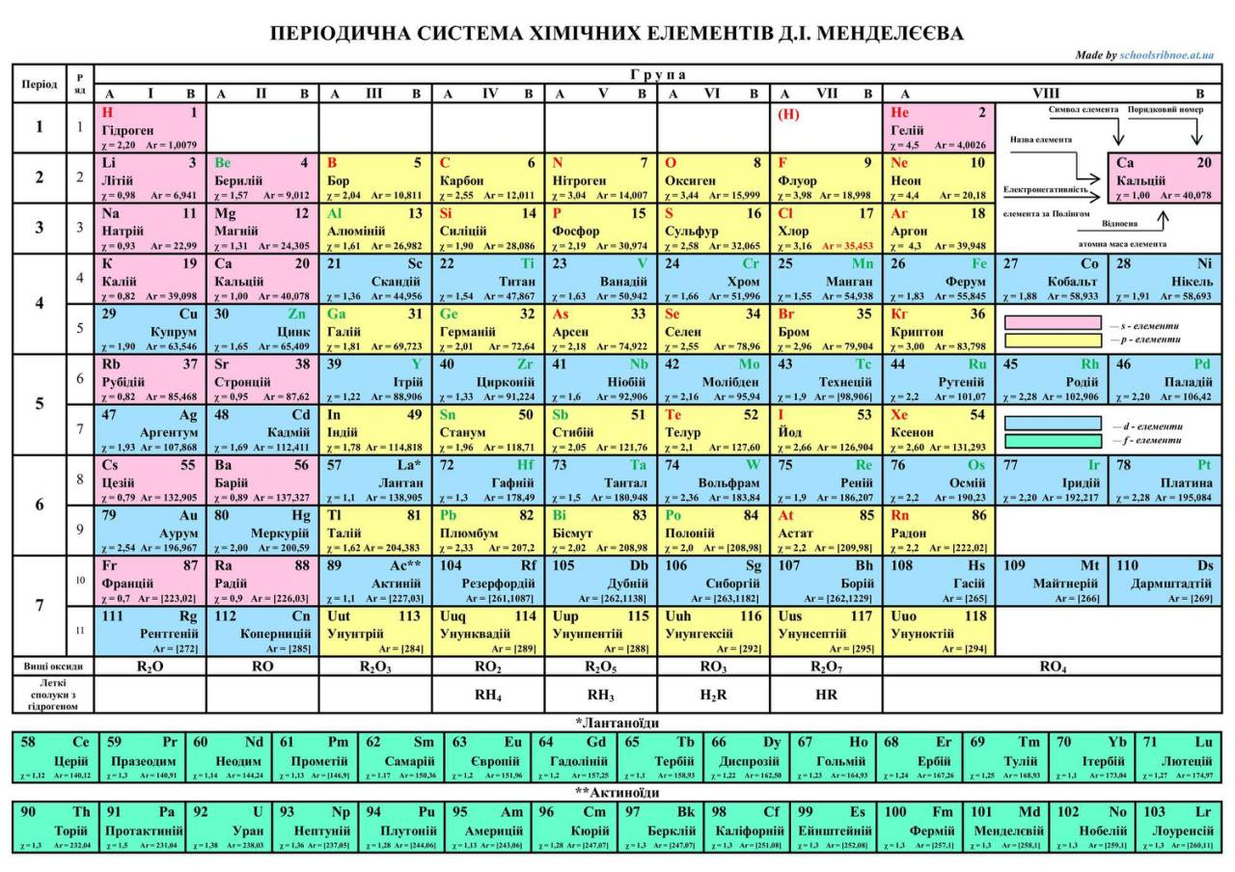

Характеристика хімічних елементів
за їхнім місцем у періодичній системі та будовою атома.
Урок хімії у 8 класі
Вчитель Ворона Л.М..

Slide 2

Завдання уроку:
Узагальнити і систематизувати знання про хімічні елементи і
будову їх атомів
Навчитися характеризувати хімічні елементи за розміщенням у періодичній системі і будовою атома

Slide 3

Це актуально!
1) Чим можна пояснити періодичну зміну властивостей елементів, розташованих у періодичній системі?
2) В залежності від того, який підрівень заповнюється електронами, елементи поділяються на родини.
- які елементи відносяться до S- елементів?
- які елементи відносяться до р- елементів?
- які елементи відносяться до d - елементів?
- які елементи відносяться до f - елементів?

Slide 4
3) Як змінюється радіус атомів елементів,
розташованих в одному періоді?
Чим це можна пояснити?
4) Як змінюється радіус атомів елементів, розташованих в одній групі головній підгрупі? Чим це можна пояснити?
5) Як змінюється металічні та неметалічні властивості елементів, розташованих в одному періоді? Чим це можна пояснити?

Slide 5
6) Як змінюється металічні та неметалічні властивості елементів, розташованих в одній групі головній підгрупі? Чим це можна пояснити?
7) Що таке електронегатавність?
8) Як змінюється електронегативність елементів в періодах і головних підгрупах?

Slide 6
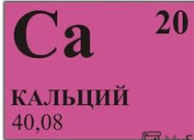
План характеристики елемента за його положенням у періодичній системі та будовою атома.
І. Назва елемента, його символ, відносна атомна маса.
Назва елемента
Символ
Відносна атомна маса Ar(Ca)
Кальцій
Са
Ar(Ca) = 40

Slide 7
ІІ. Положення у Періодичній системі:
Порядковий номер;
Номер періоду, малий чи великий період;
Номер групи, підгрупа.
20
4 великий період
ІІ група
головна підгрупа

Slide 8
ІІІ. Будова атома:
Заряд ядра
Протонів
Нейтронів
Електронів
Кількість електронних шарів (енергетичних рівнів ).
Кількість електронів на зовнішньому рівні, завершений шар чи незавершений.
+20
20 p⁺
20 nº
20 е⁻
4
2 е⁻
Шар
незавершений

Slide 9
Схема будови
атома
₂₀Са ) ) ) )
2е 8е 8е 2е
Електронна формула
₊₂₀Са 1s²2s²2p⁶3s²3p⁶4s²
Графічна
електронна
формула.
Кількість спарених
електронів.
20
Валентність
ІІ

Slide 10
ІV. Характер хімічного елемента:
s-елемент; металічний елемент
V. Назва та формула простої речовини.
Кальцій Са - лужноземельний метал
VІ. Характер сполук хімічного елемента
Вищий оксид
Гідрат оксиду
Летка сполука з Гідрогеном
СаО кальцій оксид
виявляє основні властивості
Са(ОН)₂ кальцій гідроксид,
луг
Не утворюється

Slide 11

VІІ. Порівняння металічних властивостей із властивостями елементів, що стоять поряд у періоді та групі.
Са проявляє металічні властивості слабше за К, але сильніше за Sс, оскільки заряд ядра Са (+20) більший, ніж у К (+19) і менший, ніж у Sс (+21).
Тому Са притягує валентні електрони сильніше,
ніж К і слабше, ніж Sс.
Са проявляє металічні властивості слабше за Mg, але сильніше за Sr, оскільки радіус атома Са (4 енергетичні рівні) більший, ніж у Mg (2 енергетичні рівні) і менший, ніж у Sr (5 енергетичних рівнів). Тому Са притягує валентні електрони слабше за Mg, але сильніше за Sr.

Slide 12
Додаткові вправи для закріплення матеріалу
1. Користуючись планом характеристики хімічного елемента, схарактеризуйте Хлор, Карбон.
2. В атомі хімічного елемента електрони розподілені по енергетичних рівнях так: 2, 8, 6. Визначте місце цього елемента в періодичній системі; характер простої речовини, яку утворює цей елемент; склад і характер його вищого оксиду та гідроксиду; склад леткої сполуки з Гідрогеном, якщо цей елемент її утворює.
3. Зазначте склад і назву вищого оксиду хімічного елемента з атомним номером 14. Поясніть характер цього оксиду.
4. Відомо, що металічні властивості Магнію виражені слабкіше, ніж Натрію, але сильніше, ніж Алюмінію. Дайте пояснення.

Slide 13
5. Обґрунтуйте, чи будуть вищі оксиди елементів з атомними номерами 6, 11, 18 взаємодіяти з кислотою. Напишіть рівняння можливих реакцій.
6. Назвіть елемент п’ятого періоду, який є найтиповішим неметалічним елементом. Чому?
7. Визначте хімічний елемент, якщо відомо, що в його атомі два електронних шари, а склад леткої сполуки з Гідрогеном відповідає формулі RH₂. Яку просту речовину — метал або неметал — утворює цей елемент? Відповідь мотивуйте.
8. Порівняйте будову електронних оболонок атомів елементів з атомними номерами: а) 7 і 15; б) 17 і 18. Знайдіть подібність і відмінність у будові атомів цих елементів. Поясніть, як це позначається на їх властивостях.

Slide 14


Домашнє завдання
Вивчити §9, повторити §3-8
Користуючись планом характеристики хімічного елемента, схарактеризуйте елемент №16.

